Slide 1
Suivre l’évolution du manteau neigeux dans les Alpes ?
07/09/2021
Aurore Dupuis, CNES

Slide 2
Introduction
1

Slide 3
Introduction
Suivre l’évolution du manteau neigeux dans les alpes ? – 07/09/21
Let-it-snow (LIS) - https://gitlab.orfeo-toolbox.org/remote_modules/let-it-snow
Application (open source) utilisée pour générer les produits « neige » distribués par Theia et Copernicus
Produits « neige »
Masque de neige
Fractional snow cover (FSC)
Synthèse annuelle
Permanent snow area (PSL)
Webinaire de présentation des produits neige (OpenIG) - https://www.openig.org/evenements/webinaire-de-presentation-des-produits-neige-theia-et-copernicus

Slide 4
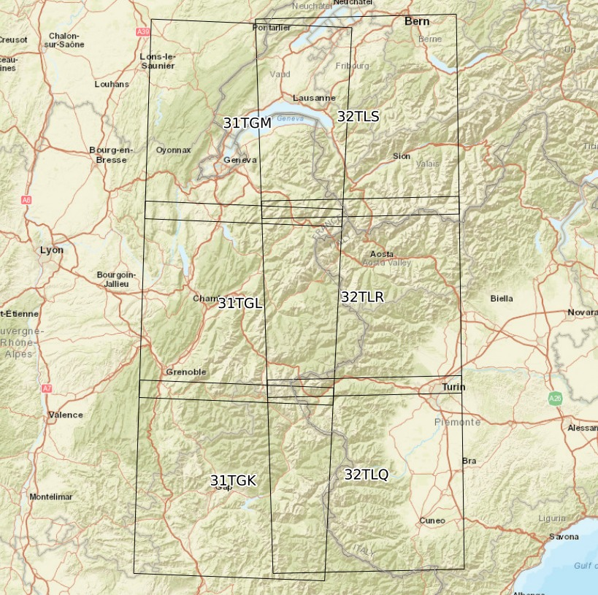
Les tuiles Sentinel 2 sur les Alpes
Suivre l’évolution du manteau neigeux dans les alpes ? – 07/09/21

Slide 5
Evolution pluriannuelle
2

Slide 6
Evolution pluriannuelle
Suivre l’évolution du manteau neigeux dans les alpes ? – 07/09/21
Evolution de la couverture neigeuse début mars de 2016 à 2021 (T31TGM)
Bleu clair : neige
Blanc : nuage
Gris : pas de neige
Noir : no data

Slide 7
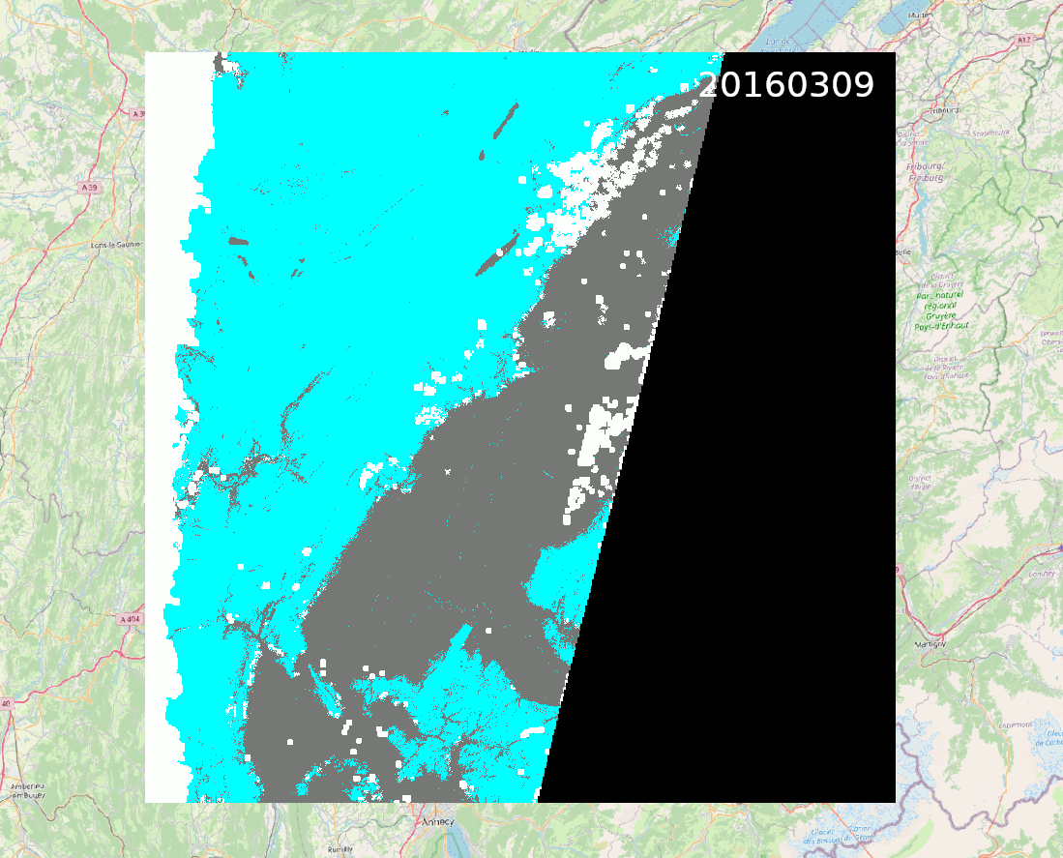
Evolution pluriannuelle
Suivre l’évolution du manteau neigeux dans les alpes ? – 07/09/21
Evolution de la couverture neigeuse début mars de 2016 à 2021 (31TGM)
Bleu clair : neige
Blanc : nuage
Gris : pas de neige
Noir : no data

Slide 8
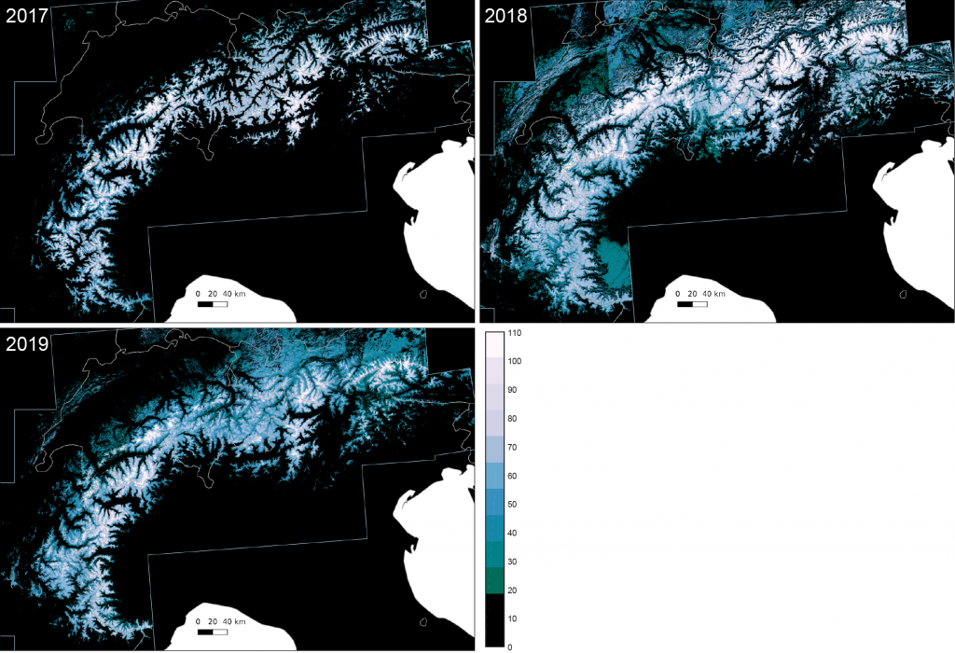
Evolution pluriannuelle
Suivre l’évolution du manteau neigeux dans les alpes ? – 07/09/21
Evolution de la durée d’enneigement du 01/09 au 20/01 de 2017 à 2019
https://labo.obs-mip.fr/multitemp/near-real-time-analysis-of-the-2018-2019-snow-season-from-satellite-data/

Slide 9
Evolution pluriannuelle
Suivre l’évolution du manteau neigeux dans les alpes ? – 07/09/21
Evolution de la durée d’enneigement de 2017 à 2020
T31TGM
T31TGL
T31TGK
T32TLS
T32TLR
T32TLQ

Slide 10
Evolution saisonnière
3

Slide 11
Evolution saisonnière
Suivre l’évolution du manteau neigeux dans les alpes ? – 07/09/21
Synthèse mensuelle
avril / mai / juin / juillet
2016 / 2017 / 2018
Tuile T32TLS
https://labo.obs-mip.fr/multitemp/syntheses-mensuelles-de-la-duree-denneigement-dans-les-alpes-francaises/

Slide 12
Evolution saisonnière
Suivre l’évolution du manteau neigeux dans les alpes ? – 07/09/21
Couverture de neige au printemps 2021 – tuile T31TGK

Slide 13
Conclusion
4

Slide 14
Contact
Suivre l’évolution du manteau neigeux dans les alpes ? – 07/09/21
Aurore Dupuis – aurore.dupuis@cnes.fr
Simon Gascoin – simon.gascoin@cesbio.cnes.fr

Slide 15
Merci

